Slide 1
Zavod za javno zdravstvo HNK/Ž Mostar
OCJENA ZDRAVSTVENOG STANJA STANOVNIŠTVA HNK/Ž ZA 2015.GODINU
Prim. dr Eniz Čolaković

Slide 2
OBOLJENJA MODERNOG DOBA
Trendovi oboljenja kardiovaskularnih oboljenja i malignih neoplazmi
na području HNK/Ž

Slide 3
KVB
Bolesti srca i krvnožilnog sistema,
Glavne kliničke manifestacije se mogu podijeliti na
one koje zahvaćaju:
1. Srce i srčani krvnožilni sistem – koronarna (ishemijska)
bolest,
2. Mozak i moždani sistem-cerebrovaskularna bolest,
3. Donje ekstremitete-okluzivne bolesti perifernih arterija

Slide 4
Predstavljaju prioritetni zdravstveni problem
KVO dovode do rane onesposobljenosti
KVB predstavljaju veliki ekonomski teret zbog
dugotrajnog apsentizma
KVO rezultiraju izgubljenim godinama života
KVO predstavljaju oboljenja koja se mogu prevenirati

Slide 5
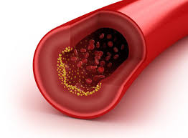
ZAŠTO NASTAJU BOLESTI
SRCA I KRVNIH ŽILA
Postoje brojni faktori rizika za nastanak ateroskleroze i kliničkih manifestacija odnosno bolesti srca i krvnih žila

Slide 6
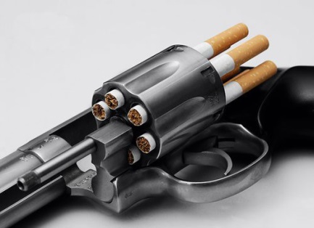
Faktori na koje možemo utjecati
Pušenje,
Povišen krvni pritisak,
Povećana razina masti holesterol i/ili trigliceridi u krvi,
Povećana tjelesna težina/debljina,
Nedostatak tjelesne aktivnosti,
Šećerna bolest

Slide 7
Faktori rizka na koje ne možemo utjecati
Dob i spol
- Muškarci u dobi iznad 45 godina
- Žene u dobi iznad 55 godina
Pozitivna porodična anamneza – prijevremena smrt uslijed koronarne bolesti srca u dobi prije 55 godina bliski muški srodnik (otac,brat) ili 65 godina ženskih članova (majka, sestra),
Na području HNK stopa mortaliteta i morbiditeta kod KVB je preko 50% od svih uzročnika mortaliteta i morbiditeta

Slide 8
KVB u svijetu
Epidemija KVB u svijetu,
WHO-KVB vodeći uzrok smrtnosti u svijetu,
17,3 milijuna ljudi umire od ove bolesti,
30% sveukupne smrtnosti,
7,3 milijuna smrti od ishemijske bolesti srca,
6,2 milijuna od cerebrovaskularnih bolesti,
Više od 3 milijuna tih bolesti bilo je u dobi do 60 godina

Slide 9

Udio prijevremenih smrti od srčano žilnih bolesti varira od 4% u visoko razvijenim zemljama svijeta, do 42% u nisko razvijenim zemljama
Na razini Evrope odgovorne su za 4,3 milijuna smrti godišnje, odnosno 48% svih smrti i to 54% smrti žena i 43% smrti muškaraca

Slide 10
Mortalitet 2015 g.
Na području HNK/Ž umrle su 2343 osobe,
1169 žena i 1174 muškarca,
25 dojenčadi,
Nasilna smrt 33 osobe,
Bolesti cirkulatornog sistema smrtnost 57,3%,
Maligne neoplazme 19%,
KVO i maligne neoplazme u ukupnom mortalitetu zastupljene su sa 76,3 %. (1787)

Slide 11
Uzroci smrtnosti, indeks strukture i stopa specifičnog mortaliteta po grupama oboljenja stanovništva HNK/Ž za period 2013-2015 g.
Uzroci smrti | 2013 |  | 2014 |  | 2015
Oboljenja,stanja i povrede | Index strukture % | Stopa spec. mortaliteta /1.000 | Index strukture % | Stopa spec. mortaliteta /1.000 | Index strukture % | Stopa spec. mortaliteta /1.000
Oboljenja cirkulatornog sistema (I00-I99) | 52,4 | 4,8 | 53,4 | 5,2 | 57,3 | 6,0
Maligne neoplazme (C00-C99) | 15,4 | 1,4 | 19,9 | 1,9 | 19,0 | 2,0
Simptomi,znaci i nenormalni klinički nalazi (R00-R99) | 13,9 | 1,3 | 10,7 | 1,0 | 3,5 | 0,4
Oboljenja respiratornog sistema (J00-J99) | 3,5 | 0,3 | 3,1 | 0,3 | 3,5 | 0,4
Endokrina i metabolička oboljenja (E00-E90) | 6,4 | 0,6 | 5,6 | 0,6 | 6,8 | 0,7
Oboljenja digestivnog trakta(K00-K93) | 2,7 | 0,2 | 1,8 | 0,2 | 2,2 | 0,2
Ostali uzroci smrti | 5,7 | 0,5 | 5,5 | 0,5 | 7,7 | 0,8
Ukupno | 100% | 9,1 | 100% | 9,7 | 100% | 10,5

Slide 12
Uzroci smrtnosti indeks strukture i stopa specifičnog mortaliteta po spolu (žene) HNK/Ž-e za period od 2013-2015g
Uzroci smrti | 2013 |  | 2014 |  | 2015
Oboljenja,stanja i povrede | Index strukture % | Stopa spec. mortaliteta /1.000 | Index strukture % | Stopa spec. mortaliteta /1.000 | Index strukture % | Stopa spec Mortaliteta /1.000
Srčani zastoj (I46) | 20,3 | 1,8 | 20,8 | 2,0 | 21,6 | 3,0
Moždani udar (I63) | 10,0 | 0,9 | 8,3 | 0,8 | 7,9 | 0,8
Kardiomiopatija I 42 ) | 3,3 | 0,3 | 4,8 | 0,4 | 4,0 | 0,4
Akutni Infarct miokarda ( I 21) | 3,9 | 0,4 | 3,9 | 0,4 | 4,5 | 0,5
Diabetes mellitus (E10) | 3,8 | 0,3 | 3,0 | 0,3 | 3,2 | 0,3
Druga plućna oboljenja srca (I27) | 10,5 | 1,0 | 8,7 | 0,7 | 2,8 | 0,3
Ostali uzroci smrtnosti | 48,2 | 4,4 | 51,1 | 4,8 | 48,0 | 4,9
Ukupno | 100% | 9,1 | 100% | 9,4 | 100% | 10,2

Slide 13
Uzroci smrtnosti stanovništva na području HNK/Ž-e po spolu (muškarci)
Uzroci smrti | 2013 |  | 2014 |  | 2015
Oboljenja,stanja I povrede | Index strukture % | Stopa spec. mortaliteta /1000 | Index strukture % | Stopa spec. mortaliteta /1000 | Index strukture % | Stopa spec. mortaliteta /1000
Srčani zastoj (I46) | 17,5 | 1,6 | 19,7 | 1,9 | 22,1 | 2,4
Ca. Pulmonum(C34) | 7,9 | 0,7 | 8,3 | 0,8 | 7,4 | 0,8
Akutni Infarct miokarda ( I 21) | 5,0 | 0,5 | 4,9 | 0,5 | 7,9 | 0,8
Moždani udar (I63) | 7,8 | 0,7 | 7,6 | 0,7 | 6,3 | 0,7
Druga plučna oboljenja srca(I27) | 7,9 | 0,7 | 7,2 | 0.7 | 2,9 | 0,3
Diabete mellitus ovisni(E10) | 3,0 | 0,3 | 2,3 | 0,2 | 3,2 | 0,3
Ostali uzroci smrtnosti | 50,9 | 4,6 | 50,0 | 5,0 | 50,3 | 5,4
Ukupno | 100% | 9,1 | 100% | 9,8 | 100% | 10,7

Slide 14
Uzroci smrtnosti za dobnu skupinu 15 – 64 godine
Uzroci smrti | 2013 |  | 2014 |  | 2015
Oboljenja,stanja i povrede | Index strukture % | Stopa spec. mortaliteta /1.000 | Index strukture % | Stopa spec. mortaliteta /1.000 | Index strukture % | Stopa spec. mortaliteta /1.000
Srčani zastoj (I46) | 17,4 | 0,5 | 16,9 | 0,4 | 20,4 | 0,6
Maligne neoplazme bronha i pluća (C34) | 9,0 | 0,3 | 9,0 | 0,3 | 9,6 | 0,3
Akutni Infarct miokarda ( I 21) | 4,4 | 0,1 | 5,9 | 0,2 | 8,5 | 0,3
Moždani udar (I63) | 3,1 | 0,1 | 2,9 | 0,1 | 3,2 | 0,1
Druga plućna oboljenja srca(I27) | 5,9 | 0,1 | 8,1 | 0,2 | 1,7 | 0,1
Diabetes ,mellitus (E10) | - | - | - | - | 2,3 | 0,1
Ostali uzroci smrtnosti | 60,2 | 1,5 | 57,2 | 1,5 | 54,3 | 1,7
Ukupno | 100% | 2,6 | 100% | 2,7 | 100% | 3,2

Slide 15
Uzroci smrtnosti za dobnu skupinu 65 i više godina
Uzroci smrti | 2013 |  | 2014 |  | 2015
Oboljenja,stanja i povrede | Index strukture % | Stopa spec. mortaliteta /1.000 | Index strukture % | Stopa spec. mortaliteta /1.000 | Index strukture % | Stopa spec. mortaliteta /1.000
Srčani zastoj (I46) | 19,3 | 8,1 | 21,0 | 9,2 | 27,2 | 13,0
Moždani udar (I63) | 10,5 | 4,4 | 9,4 | 4,1 | 8,2 | 3,9
Akutni Infarct miokarda ( I 21) | 4,5 | 1,9 | 4,0 | 1,8 | 5,8 | 2,8
Diabetes melitus(E10)) | 3,7 | 1,6 | 2,9 | 1,3 | 3,4 | 1,6
Cardiomiopatija (I42) | - | - | - | - | 4,1 | 1,9
Maligne neopl. bronha i pluća (C34) | 4,7 | 2,0 | 4,2 | 1,8 | 3,9 | 1,8
Ostala oboljenja | 57,3 | 24,1 | 58,5 | 25,7 | 47,4 | 22,5
Ukupno | 100% | 42,1 | 100% | 43,9 | 100% | 47,5
Uzroci smrti | 2013 |  | 2014 |  | 2015
Oboljenja,stanja i povrede | Index strukture % | Stopa spec. mortaliteta /1.000 | Index strukture % | Stopa spec. mortaliteta /1.000 | Index strukture % | Stopa spec. mortaliteta /1.000
Srčani zastoj (I46) | 19,3 | 8,1 | 21,0 | 9,2 | 27,2 | 13,0
Moždani udar (I63) | 10,5 | 4,4 | 9,4 | 4,1 | 8,2 | 3,9
Akutni Infarct miokarda ( I 21) | 4,5 | 1,9 | 4,0 | 1,8 | 5,8 | 2,8
Diabetes melitus(E10)) | 3,7 | 1,6 | 2,9 | 1,3 | 3,4 | 1,6
Cardiomiopatija (I42) | - | - | - | - | 4,1 | 1,9
Maligne neopl. bronha i pluća (C34) | 4,7 | 2,0 | 4,2 | 1,8 | 3,9 | 1,8
Ostala oboljenja | 57,3 | 24,1 | 58,5 | 25,7 | 47,4 | 22,5
Ukupno | 100% | 42,1 | 100% | 43,9 | 100% | 47,5

Slide 16

Maligna oboljenja
Zbog visoke učestalosti malignih oboljenja i njihove visoke stope smrtnosti rak je prozvan epidemijom modernog doba
Rak nije isključivo zdravstveni problem oboljelog pojedinca, već ima veliki utjecaj na širi društveni i ekonomski razvoj

Slide 17
Učestalost karcinoma u svijetu
Prema rezultatima novog istraživanja, učestalost karcinoma u posljednjih deset godina je porasla za 33 posto. U 2015. godini bilo je 17,5 miliona novodijagnosticiranih slučajeva karcinoma, a 8,7 miliona pacijenata je preminulo od raka.
Smatra se da su za porast učestalosti karcinoma odgovorni starenje i porast stanovništva. Tokom života će jedan od tri muškaraca oboljeti od karcinoma, dok će kod žena oboljeti jedna od četiri žene.
Najčešći karcinom u muškaraca je rak prostate, a rak pluća je vodeći uzrok smrti od raka u muškaraca. Kod žena je pak rak dojke najčešći karcinom i vodeći uzrok smrti od raka.
Kod djece su najčešći karcinomi - leukemija, non-Hodgikinov limfom te karcinomi mozga i živčanog sistema.
Rak je drugi vodeći uzrok smrti u svijetu, a statistički podaci poput ovih imaju važnu ulogu u planiranju kontrole raka.

Slide 18
Maligne bolesti na području HNK/Ž
Registar malignih oboljenja se vodi od 1998.godine,
U 2015.godini registrovano je ukupno 1220 oboljelih od čega 679 muškaraca (56%) i žena 541 (44%),
Vodeći karcinom je Ca pluća sa 31% (175 oboljelih),
Ca kože 26% (144 oboljela),
Ca dojke 17% 97 oboljelih),
Ca kolona 16% (89 oboljelih),
Ca mokraćnog mjehura sa 10% (80 oboljelih)

Slide 19
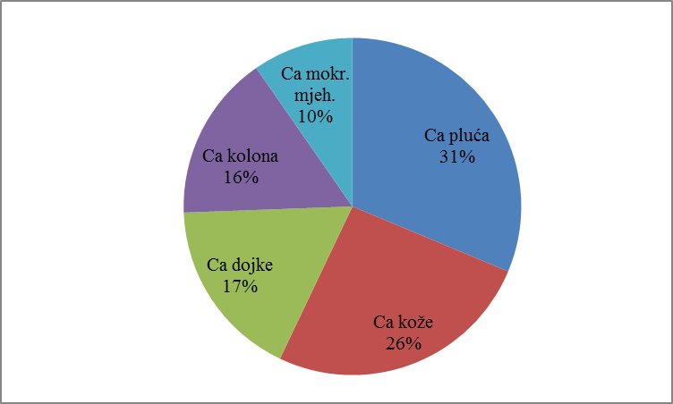
Procenat oboljelih od pet vodećih malignoma u 2015 godini

Slide 20
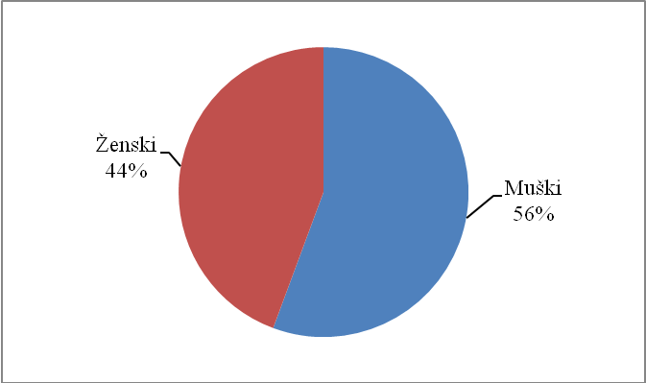
Procentualna zastupljenost oboljelih od maligne neoplazme po spolu na području HNK/Ž-e u toku 2015 godine

Slide 21
Broj oboljelih i umrlih od maligne neoplazme po spolu na području HNK/Ž-e u toku 2015 godine
Muški |  | Ženski
oboljeli | umrli | oboljeli | umrli
679 | 204 | 541 | 147

Slide 22
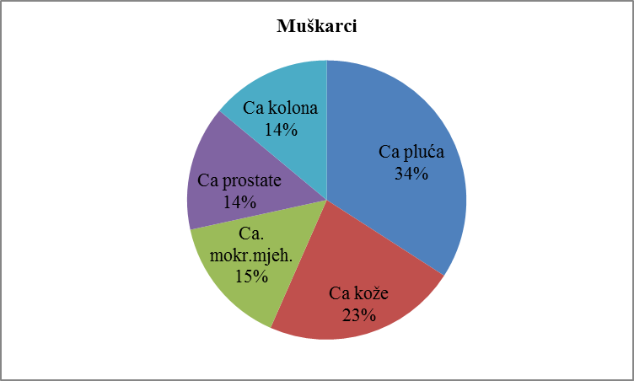
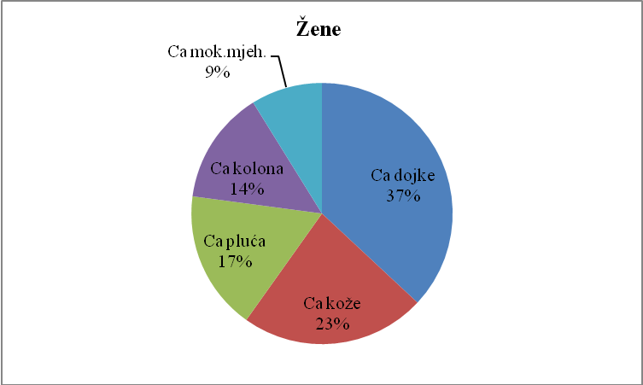
Pet vodećih lokalizacija malignoma kod muškarca i žena u 2015 god.

Slide 23
Broj oboljelih od pet vodećih malignoma kod žena po općinama HNK/Ž-e za 2015 godinu
Lokalitet | Broj oboljelih | Mostar | Konjic | Čapljina | Čitluk | Stolac | Jablanica | Prozor
Ca dojke | 92 | 56 | 7 | 12 | 5 | 2 | 5 | 5
Ca kože | 57 | 42 |  | 5 | 1 | 5 | 2 | 2
Ca pluća | 43 | 25 | 3 | 4 | 2 | 3 | 4 | 2
Ca kolona | 35 | 21 | 5 | 2 | 5 | 1 | 1
Ca mok.mjeh. | 22 | 13 | 2 | 4 | 1 | 1 | 1
Ukupno | 249 | 157 | 17 | 27 | 14 | 12 | 13 | 9

Slide 24
Broj oboljelih od pet vodećih malignoma kod muškarca po općinama HNK/Ž za 2015.godinu
Lokalizacija | Broj oboljelih | Mostar | Konjic | Čapljina | Čitluk | Stolac | Jablanica | Prozor | Neum
Ca pluća | 132 | 58 | 16 | 22 | 7 | 15 | 5 | 9
Ca kože | 87 | 66 | 7 | 4 | 3 | 1 | 3 | 3
Ca mokr. mjehura | 58 | 32 | 1 | 12 | 4 | 5 | 1 | 2 | 1
Ca prostate | 56 | 35 | 6 | 4 | 2 | 3 | 3 | 2 | 1
Ca. kolona | 54 | 29 | 7 | 6 | 5 | 3 | 1 | 3
Ukupno | 387 | 220 | 37 | 48 | 21 | 27 | 13 | 19 | 2

Slide 25
Broj muškaraca umrlih od pet vodećih malignoma na području HNK/Ž
Primarna lokalizacija | Broj letalni ishoda | Mostar | Konjic | Čapljina | Čitluk | Stolac | Jablanica | Neum | Prozor
Ca pluća | 59 | 27 | 10 | 10 | 1 | 7 | 1 |  | 3
Ca kolona | 21 | 11 | 4 | 2 | 2 |  | 1 |  | 1
Ca prostate | 17 | 8 | 4 | 1 | 2 | 1 |  |  | 1
Ca mok.mjeh. | 9 | 3 | 1 | 2 | 2 |  |  |  | 1
Ca kože | 2 |  | 2
Ukupno | 98 | 49 | 21 | 15 | 7 | 8 | 2 |  | 6
Prim. dr Eniz Čolaković

Slide 26
Broj žena umrlih od pet vodećih malignoma na području HNK/Ž
Primarna lokalizacija | Broj umrlih | Mostar | Konjic | Čapljina | Čitluk | Stolac | Jablanica | Prozor
Ca pluća | 21 | 14 |  |  | 2 | 2 | 2 | 1
Ca dojke | 19 | 12 |  | 2 | 1 | 1 | 1 | 2
Ca kolona | 9 | 6 | 1 |  | 1 |  | 1
Ca mok.mjeh. | 3 | 2 |  |  |  |  | 1
Ca kože | 1 | 1
Ukupno | 53 | 35 | 1 | 2 | 4 | 3 | 5 | 3

Slide 27
Zaključak
KVB i Ca predstavljaju vodeći uzrok smrtnosti u svijetu,
¾ stanovništva umiru od ovih bolesti,
Ove bolesti su prozvane epidemijom modernog doba,
U sve većem broju smrtnost je prisutna i kod mlađih osoba,
Prevencija, promocija i rano otkrivanje bolesti

Slide 28
Broj stanovnika po općinama na području HNK/Ž
Red.br. | Općina | Ukupan broj stanovnika | 0-14 godin |  | 15-64 godina |  | 65 i više godina
 |  |  | Broj | % | Broj | % | Broj | %
1 | Čapljina | 22.483 | 3.686 | 16,4 | 14.661 | 65,2 | 4.136 | 18,4
2 | Čitluk | 15.857 | 3.156 | 19,9 | 10.283 | 64,8 | 2.418 | 15,2
3 | Jablanica | 11.493 | 1.664 | 14,5 | 8.226 | 71,5 | 1.603 | 13,9
4 | Konjic | 27.141 | 4.324 | 15,9 | 18.486 | 68,1 | 4.331 | 15,9
5 | Mostar | 112.347 | 17.728 | 15,8 | 74.308 | 66,1 | 20.311 | 18,1
6 | Neum | 4.335 | 443 | 10,2 | 3.067 | 70,7 | 825 | 19,0
7 | Prozor/Rama | 15.489 | 2.599 | 16,8 | 10.876 | 75,0 | 2.023 | 13,0
8 | Ravno | 1.419 | 8 | 0,5 | 984 | 69,3 | 427 | 30,0
9 | Stolac | 12.898 | 1.343 | 10,4 | 9.015 | 69,9 | 2.540 | 19,7
 | Ukupno | 223.471 | 34.951 | 15,6 | 149.906 | 67,1 | 38.614 | 17,3

Slide 29

Da li postajemo zemlja staraca???

Slide 30

Hvala na pažnji!
Hvala na pažnji!

